Slide 1
《大学化学》闭卷考试 时间：2020年12月6日 待定 地点：待定
题型：单选25、填空15、判断10、简答20、计算20、综合10
建议：先易后难，仔细分析，注意隐藏信息，适当多写。
提醒：带常规计算器；提供各种常数；请务必带上学生证，且提前30分钟进入考场；严肃考场纪律，请务必遵守学校的规章制度，严禁作弊、代考、抄袭等违规行为，否则后果很严重。

Slide 2
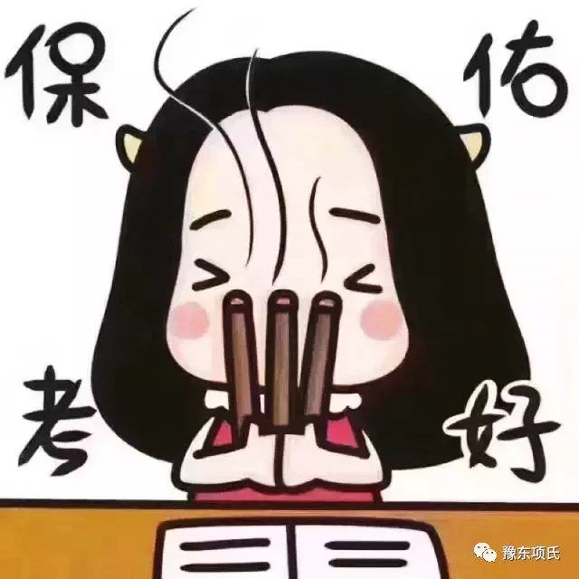


祝大家都取得好成绩！
过一个愉快的寒假!

